Slide 1
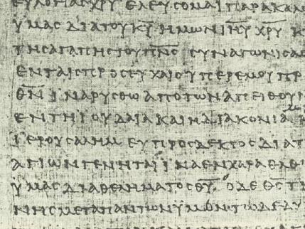
ගිවිසුම්
පැරනි සහ නව
ආචාර්ය . රික් ග්‍රිෆිත් • සිංගප්පූරු බයිබල් විදුහල
BibleStudyDownloads.org

Slide 2
ගිවිසුම් වර්ග
37
ගිවිසුම්
කොන්දේසි සහිත
කොන්දේසි විරහිත
පහත ප්‍රශ්නය පිළිබද ඔබේ සිතුවිලි
(කුඩා කණ්ඩායම් සඳහා):
දෙවියන් වහන්සේ විවාහය සම්බන්දව තබා ඇත්තේ කොන්දේසි සහිත ගිවිසුමක්ද නැතිනම් කොන්දේසි විරහිත ගිවිසුමක්ද?

Slide 3
ගිවිසුම් වර්ග
37
ගිවිසුම්
කොන්දේසි සහිත
කොන්දේසි විරහිත
සුසරින්-වාසල් (Suzerain-Vassal) | රාජකීය ඉඩම් ප්‍රදානය (Royal Land Grant)

Slide 4
කොන්දේසි සහිත ගිවිසුම් වර්ග
38
කොන්දේසි සහිත
වාචික
අත දීම
පාවහන්
ලිකිත
සමානාත්මතාවය
සුසරින්-වාසල්

Slide 5
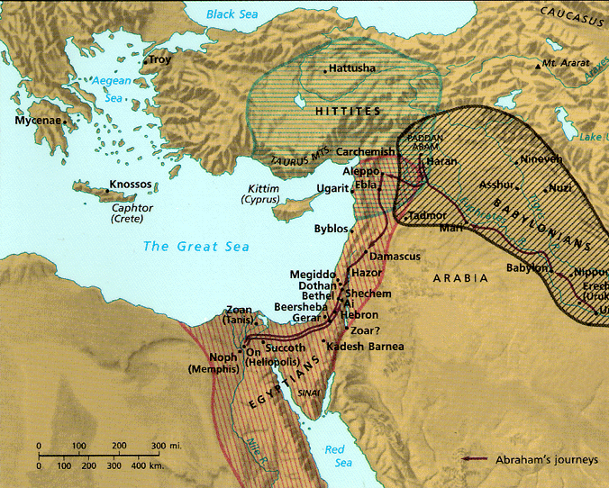
පුරාණ ගිවිසුම්
38
සමානාත්මතාවය
සුසරින්-වාසල්
දේවමාලිගාව ඉදිකිරීම සඳහා ලෙබනනයේ හීරාම් ඊශ්‍රායෙලය සමඟ ගිවිසුමක් ඇති කර ගනීම
(1 රාජාවලිය 5: 1)
හිත්තීවරු දරුණු “ස්වාමිවරුන්” වූහ (සුසරියන්වරු) සේවකයාට බල කළා (වාසල්වරු) රජයට යටත්වන්ට විය.

Slide 6
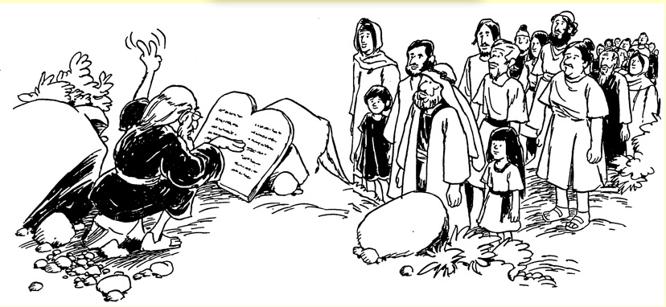
ද්විතීය කථාව
39
ක්‍රි.පූ. 15 වන සියවසේදී මෝසෙස් විසින් එය ලිවීමට තරම් ද්විතීය කථාවේ භාෂාව හා ව්‍යුහය ඉතා දියුණු බැවින් එය ක්‍රි.පූ 8 වන සියවසේදී ජොෂියා රජු යටතේ වෙනත් අය විසින් ලියා තිබෙන බව.
-- 1800 ගණන්වල විවේචනාත්මක විද්වතුන්ගේ ප්‍රකාශය
මොසෙයික් ගිවිසුම අලුත් කිරීම

Slide 7
සුසරින්-වාසල් ආකෘතිය
40
පදාර්ථය
පැහැදිලි කිරීම
  ද්විතීය කථාවට සමාන්තරයව
1. පෙරවදන
ගිවිසුම පිළිබඳ හැඳින්වීම
හැදින්වීම : ඒෙතිහාසික සැකසුම / මෝසෙස් ගිවිසුම් මැදිහත්කරු ලෙස ක්‍රියා කළා (1:1-4)
2. ඒෙතිහාසික පෙරවදන
රජතුමා වාසල් සමග වැඩකරපු ඉතිහාසය
දේශනාව #1: ඒෙතිහාසික පෙරවදන
(1:5—4:43)
3. සාමාන්‍ය කොන්දේසි
රජුට මුළු හදවතින්ම පක්ෂපාතී වන ලෙස ඉල්ලා සිටිම
දේශනය # 2: ගිවිසුම් බැඳීම්
(4:44—11:32)
4. නිශ්චිත කොන්දේසි
පක්ෂපාතීත්වය පෙන්වීමට වාසල්ට තිබුණු නීති.
දේශනය #2 තවත් කරනා: එටට පමණක් නිශ්චිත නීති
(Chs. 12—26)

Slide 8
සුසරින්-වාසල් ආකෘතිය
40
පදාර්ථය
පැහැදිලි කිරීම
  ද්විතීය කථාවට සමාන්තරයව
5. දිව්‍ය සාක්ෂිකරුවන්
ගිවිසුම දැක බලා ගැනීමට මැදිහත් වූ දෙවිවරු
දෙවිවරුන් නොමැති බැවින් අහස සහ පොළොව සාක්ෂි දරයි (4:26; 30:19; 31:28; 32:1)
6. ආශීර්වාද සහ ශාප
  ගිවිසුමට අවනත වීම හෝ අකීකරු වීමේ පල විපාක
දේශනය # 3: ආශීර්වාද සහ ශාප
(Chs. 27—28)
දේශනය # 4: ගිවිසුම් සාරාංශය
(Chs. 29—30)
වෘත්තාන්ත / දේශන: ගිවිසුම් මැදිහත්කරු මෝසෙස්ගේ සිට යෝෂුවා දක්වා
(Chs. 31—34)

Slide 9
ගිවිසුම් වර්ග
41
ගිවිසුම්
කොන්දේසි සහිත
කොන්දේසි විරහිත
සුසරින්-වාසල් (Suzerain-Vassal) | රාජකීය ඉඩම් ප්‍රදානය (Royal Land Grant)

Slide 10
උත්පත්ති 12:1-3
7
1
ස්වාමීන්වහන්සේ ආබ්‍රම්ට කථාකොට: නුඹේ දේශයෙන්ද නුඹේ නෑයන් කෙරෙන්ද නුඹේ පියාගේ ගෙදරින්ද පිටත්ව මා විසින් නුඹට පෙන්වන දේශයට පලයන්න.
මම නුඹ මහත් ජාතියක් කරන්නෙමි; නුඹට ආශීර්වාද කොට නුඹේ නාමය කීර්තිමත් කරන්නෙමි; නුඹද ආශීර්වාදයක් වෙයන්න.
2
ඒබ්‍රහම්
තවද නුඹට ආශීර්වාද කරන්නන්ට මම ආශීර්වාදකරන්නෙමි, නුඹට ශාපකරන්නාට මම ශාපකරන්නෙමි. පොළොවේ සියලු පවුල් නුඹ කරණකොටගෙන ආශීර්වාද ලබන්නෝයයි කීසේක.
කැදවීම
දේ - බී - ආ
3
Handbook pg. 19-24
13
2

Slide 11
දුන් පොරොන්දු තුන
7
1
ස්වාමීන්වහන්සේ ආබ්‍රම්ට කථාකොට: නුඹේ දේශයෙන්ද නුඹේ නෑයන් කෙරෙන්ද නුඹේ පියාගේ ගෙදරින්ද පිටත්ව මා විසින් නුඹට පෙන්වන දේශයට පලයන්න.
දේශයක්
මම නුඹ මහත් ජාතියක් කරන්නෙමි; නුඹට ආශීර්වාද කොට නුඹේ නාමය කීර්තිමත් කරන්නෙමි; නුඹද ආශීර්වාදයක් වෙයන්න.
2
වංශය
ඒබ්‍රහම්
තවද නුඹට ආශීර්වාද කරන්නන්ට මම ආශීර්වාදකරන්නෙමි, නුඹට ශාපකරන්නාට මම ශාපකරන්නෙමි. පොළොවේ සියලු පවුල් නුඹ කරණකොටගෙන ආශීර්වාද ලබන්නෝයයි කීසේක.
කැදවීම
දේ - ව - ආ
3
ආශීර්වාදය
Handbook pg. 19-24
14
2

Slide 12

කොන්දේසි විරහිත ස්වභාවය
7
ආබ්‍රහම්
ABRAHAM
ca. 2000 B.C.
කැදවීම
AC
දේ - බී - ආ
උත්ප. 12:1-3
දේශයක්
වංශය
ඒබ්‍රහම්
කැදවීම
දේ - ව - ආ
ආශීර්වාදය
කොදේසි විරහිත ගිවිසුම්
ඉහත පොරොන්දු විලින් සම්මත කිරීම.
අත් පොතේ පිටු#. 19-24
13
Notes:
Now…on ABRAHAM'S file folder, add the letters...L...S...B...standing for the words: LAND...SEED...AND BLESSING. Here is the significance of those words. Right there in the book of Genesis, 12th Chapter, verses 1-3, God makes THAT UNCONDITIONAL COVENANT PROMISE to Abraham…later to become an actual legal contract in the culture of that day!

Slide 13

ආබ්‍රහම්ගේ ගිවිසුම
41
මම නුඹ මහත් ජාතියක් කරන්නෙමි; නුඹට ආශීර්වාද කොට නුඹේ නාමය කීර්තිමත් කරන්නෙමි; නුඹද ආශීර්වාදයක් වෙයන්න.
තවද නුඹට ආශීර්වාද කරන්නන්ට මම ආශීර්වාදකරන්නෙමි, නුඹට ශාපකරන්නාට
මම ශාපකරන්නෙමි. පොළොවේ සියලු පවුල් නුඹ කරණකොටගෙන ආශීර්වාද ලබන්නෝයයි කීසේක. (උත්ප. 12:2-3)

Slide 14
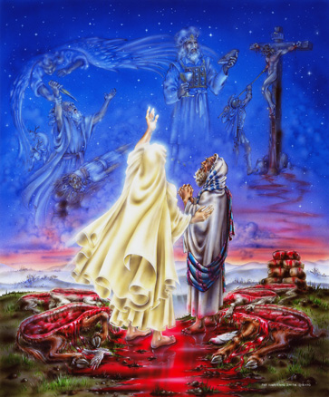
රාජකීය ඉඩම් ප්‍රදානය ආබ්‍රහම්ගේ ගිවිසුමට
42
මේ පින්තුරෙන් පෙන්නේ ආබ්‍රහම්
දෙපළුකල සත්වයා මැදින් දෙවියන් වහන්සේ ගමන් කිරීම.

Slide 15
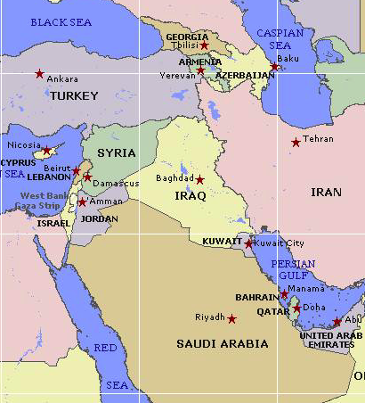
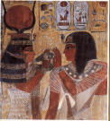
ආබ්‍රහම්ට පොරොන්දුවූ දේශයේ දේශසීමාව
44
උත්පත්ති 15:18
ඒ දවසේදී ස්වාමීන්වහන්සේ ආබ්‍රම් සමග ගිවිසුමක් කරමින්: මිසරයේ ගංගාව පටන් මහත් ගංගාව, එනම්, ප්‍රාත් ගංගාව දක්වා තිබෙන්නාවූ

Slide 16
ආබ්‍රහම්ගේ ගිවිසුම් පොරොන්දු
7
Abrahamic Covenant
උත්ප. 12:1-3
දේශය වංශය ආශීර්වාදය
ඒබ්‍රහම්
කැදවීම
දේ - බී - ආ
12:1
12:2
12:3
“දේ - ව - ආ”
අත් පොතේ පිටු#. 19-24
15

Slide 17

කොන්දේසි විරහිත ගිවිසුම් වර්ග
43
ඒබ්‍රහම්ගේ
දේශය
දාවිත්ගේ
අලුත්
දේශය | වංශය | ආශීර්වාදය
භූමික | දේශපාලන | ආත්මික
ද්විත්ය කථාව. 30:1-10 | 2 සැමුවෙල්. 7:12-16 | යෙරෙමිය. 31:31-34

Slide 18
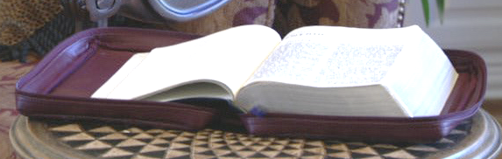
Literal * Eternal * Unconditional
Gen. 13:15; Gen. 15
7
ආබ්‍රහම්ගේ ගිවිසුම
උත්. 12:1-3
දේශය වංශය ආශීර්වාදය
ඒබ්‍රහම්
කැදවීම
දේ - ව - ආ
වචනානුසාරයෙන්
• සදාකාලික
• කොන්දේසි විරහිත
අත් පොතේ පිටු#. 19-24
16
3

Slide 19
ද්වීතීය කථාව 30:1-4
44
7
පිටුවහල් කිරීම සහ නැවත පැමිණීමේ පොරොන්දුවට ගෙන කැදවීම
1 තවද මා විසින් නුඹ ඉදිරියෙහි තැබූ ආශීර්වාදයද ශාපයද යන මේ සියලු දේ නුඹ පිටට පැමිණි කල්හි නුඹේ දෙවිවූ ස්වාමීන්වහන්සේ විසින් නුඹ පන්නාදැමූ සියලු ජාතීන් අතරේදී ඒවා සිතට ගෙන, 2 නුඹේ දෙවිවූ ස්වාමීන්වහන්සේ දෙසට හැරී, අද මා විසින් නුඹට අණකරන සියල්ල ලෙස නුඹද නුඹේ පුත්‍රයෝද මුළු සිතෙනුත් මුළු ආත්මයෙනුත් උන්වහන්සේගේ හඬට කීකරුවන්නෝ නම්, 3 නුඹේ දෙවිවූ ස්වාමීන්වහන්සේ නුඹේ වහල්කම පහකර, නුඹට අනුකම්පාකොට, නුඹේ දෙවිවූ ස්වාමීන්වහන්සේ නුඹ විසිරෙවූ සියලු ජනයන් අතරෙන් නුඹ නැවත රැස්කරගන්නසේක. 4 නුඹෙන් පිටිවහල් කරනු ලැබූ කිසිවෙක් අහසේ කෙළවර දක්වා දුරව සිටියත් නුඹේ දෙවිවූ ස්වාමීන්වහන්සේ එතැනින් පවා නුඹ රැස්කොට එතැනින් නුඹ ගෙනෙනසේක.
27

Slide 20
ද්වීතීය කථාව 30:5-6
44
7
දේශයේ පොරොන්දුව
5 නුඹේ පියවරුන් භුක්තිවින්දාවූ දේශය නුඹ විසින් භුක්තිවිඳින පිණිස නුඹේ දෙවිවූ ස්වාමීන්වහන්සේ නුඹ එහි පමුණුවා, උන්වහන්සේ නුඹට යහපත කොට, නුඹේ පියවරුන්ට වඩා නුඹ වැඩි කරනසේක.
6 නුඹ ජීවත් වෙන පිණිස නුඹේ මුළු සිතෙන්ද
නුඹේ මුළු ආත්මයෙන්ද නුඹේ දෙවිවූ ස්වාමීන්වහන්සේට ප්‍රේමකරන හැටියට නුඹේ දෙවිවූ ස්වාමීන්වහන්සේ නුඹේ සිතද නුඹේ දරුමුණුබුරන්ගේ සිත්ද චර්මඡේද්‍යය කරනසේක.
මෝසෙස්
නික්මයාම
සියනයි
M - C - C
කාදේෂ් බාර්නියා
40
40
දේශනා 5
අත් පොතේ පිටු#. 26-29
27

Slide 21
Palestinian Covenant
7
43
ආබ්‍රහම්ගේ ගිවිසුම
උත්. 12:1-3
දේශය වංශය අශිවාදය
මෝසෙස්
නික්මයාම
සිනයි
ඊශ්රායෙල්
M - C - C
කාදේෂ් බාර්නියා
40
40
5 Sermons
ද්වි. 30:1-10
අත් පොතේ පිටු#. 26-29
28

Slide 22
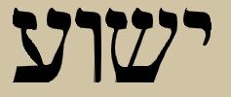
යේෂුවා: යේසුස්ගේ හෙබ්‍රෙව්
ආබ්‍රහම් සමග තැබූ ගිවිසුමේ මුලික අවදාරණයවුයේ
යේසුස් ක්‍රිස්තුස් වහන්සේය

Slide 23
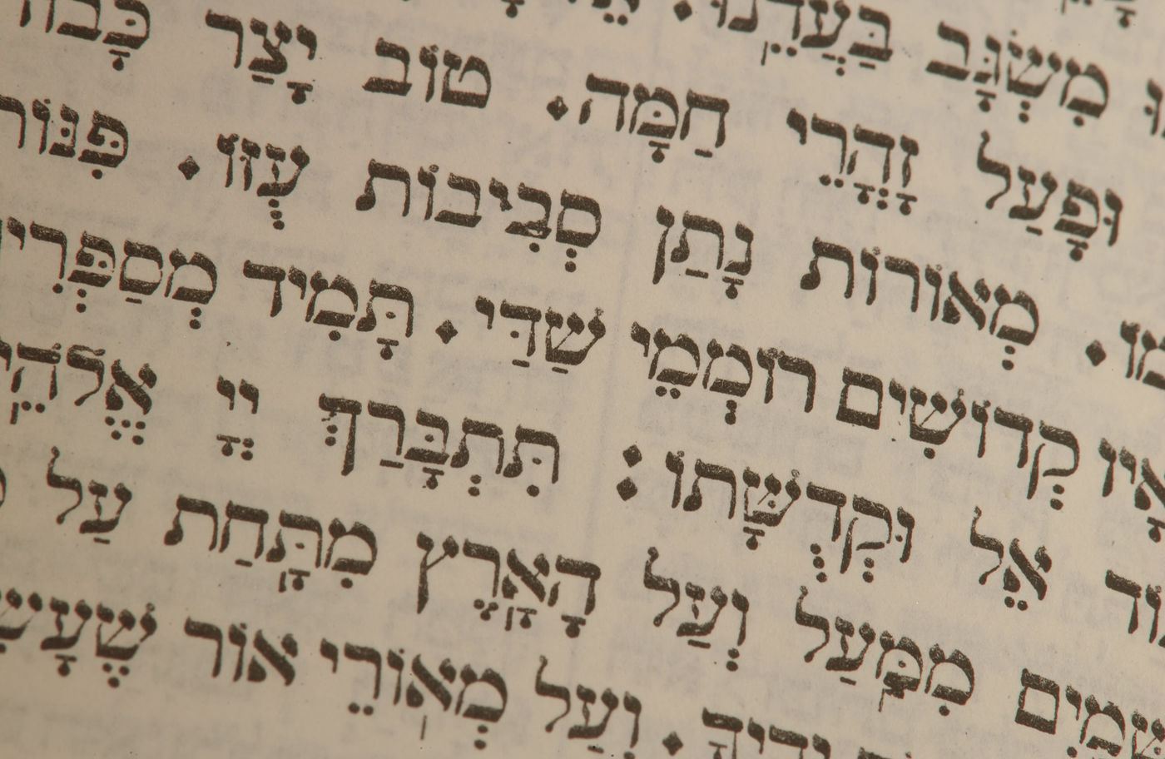
පොරොන්දු වංශය
දාවිත් යුදා පෙළපතෙන් පැවත ආවේය
(උත්පත්ති 49:10; ගණන් කථාව 24:17)

Slide 24

දාවිත්ගේ
පරපුර
ආබ්‍රහම්
ඊසාක්
ජාකොබ්
යුදා
පෙරෙශ්
හෙශ්රොන්
රාම්
අම්මිනාදාබ්ගේ
නාෂොන්
සලමොන්
බෝවස්
ඔබෙත්
ජේස්සේ
දාවිත්

Slide 25
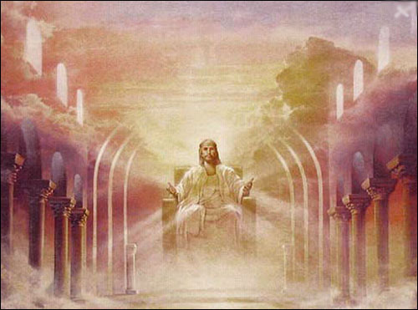
දාවිත් ගිවිසුමේ පොරොන්දු
45
දෙවියන් වහන්සේ දාවිත්ට දුන් පොරොන්දු 2 සාමුවෙල් 7:12-16?
නව රාජවංශය
(2 සාමුවෙල් 7)

Slide 26
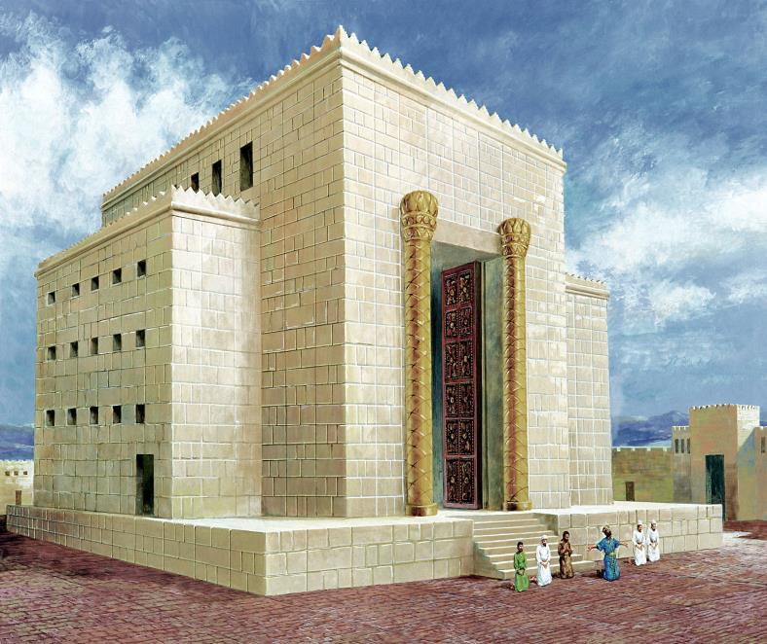


දාවිත්ගේ දේවමලිගාව
දා
වී
ත්

Slide 27
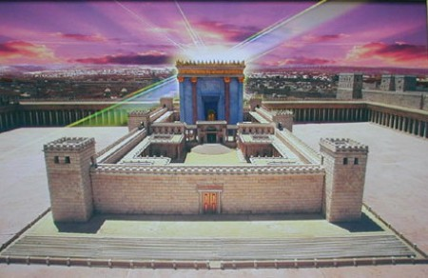
දේවමාළිගාව ගොඩනඟන්නේ කවුද?

Slide 28
දාවිත්ගේ ගිවිසුම
2 සාමුවෙල් 7:12-16
නුඹේ දවස් සම්පූර්ණවී නුඹේ පියවරුන් සමග නුඹ සැතපුණු කල්හි, මම නුඹෙන් පැවත එන නුඹේ බීජය නුඹට පසුව පිහිටුවා ඔහුගේ රජකම ස්ථිරකරන්නෙමි.
ඔහුම මාගේ නාමයට ගෘහයක් ගොඩනගන්නේය, ඔහුගේ රජකමේ සිංහාසනයද සදාකාලේටම ස්ථිරකරන්නෙමි.
මම ඔහුට පියා වන්නෙමි, ඔහු මට පුත්‍රයා වන්නේය. ඔහු අයුතුකම් කළොත් මම මනුෂ්‍යයන්ගේ ඉපලෙන්ද මනුෂ්‍ය පුත්‍රයන්ගේ පහරවලින්ද ඔහුට දඬුවම් කරන්නෙමි;
එහෙත් නුඹ ඉදිරියෙන් මා විසින් අහක්කළ සාවුල්ගෙන් මාගේ කරුණාව පහකළාක් මෙන් ඔහුගෙන් එය පහනොවන්නේය.
නුඹේ වංශයද රජකමද නුඹ ඉදිරියෙහි සදාකාලේටම ස්ථිරකරනු ලබන්නේය. නුඹේ සිංහාසනයද සදාටම පිහිටුවනු ලබන්නේය කියා කියනසේකැයි කීවේය.

Slide 29
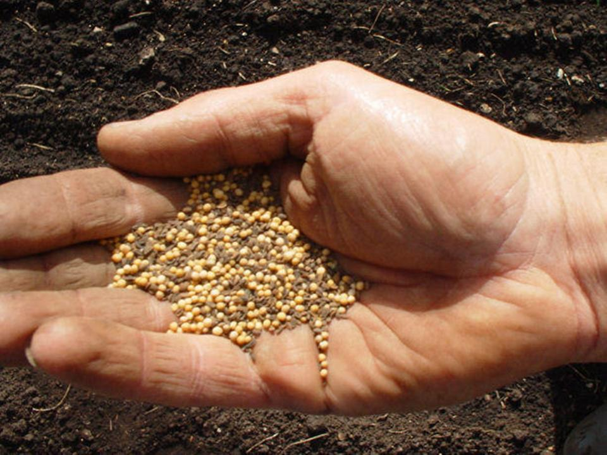
දාවිත්ගේ ගිවිසුම කියන්නේ…
ආබ්‍රහම්ගේ ගිවිසුමෙන් පිහිටවෙන වංශයක් සහ එම වංශය තුලින් රජවරු බිහිවෙන පොරොන්දුවක්
(උත්පත්ති 17:6-7)

Slide 30

දාවිත්ගේ ගිවිසුම යේසුස්ට සම්බන්ධ වන්නේ කෙසේද?

Slide 31

යේසුස් යනු දාවිත්ගේ පොරොන්දු වූ පුත්‍රයාය
46
නම වතාවක් යේසුස් වහන්සේ “දාවිත් ගේ පුත්‍රයා” ලෙස මතෙව්වලද ( සංසදනය කරන විට මාර්ක් දෙගුනෙකින් සහ ලුක් සහ යොහාන් කිසිවක් නැත ). දාවිත් 59 වතාවක් අලුත් ගිවිසුමේ ලියවී තිබුන නමුත් යේසුස් වහන්සේ දාවිත්ගේ සිංහාසනය ගැන සදහනක් නැත.
යේසුස්ගේ උපන් ස්ථානය වන බෙත්ලෙහෙම “දාවිත්ගේ නගරය” ලෙස හැඳින්වේ (මතෙව් 2: 1; 1 සාමුවෙල් 20:6)

Slide 32
රාජධානිය සහ ගිවිසුම් කාල සටහන
50
9g
රාජ්ය ඉගැන්වීම...
ආචාර්ය . රික් ග්‍රිෆිත් • සිංගප්පූරු බයිබල් විදුහල BibleStudyDownloads.org
ආදම් දෙවියන් වහන්සේ සමඟ පාලනය කරයි (උත් 1:26, 28; 2:19)
සාතන් මෙලොව දෙවියා ලෙස පාලනය ආරම්භ කරයි (උත් 3:15;
2 කොරි. 4: 4)
“පූජක රාජ්‍යයක්” ලෙස ඊශ්‍රායෙලය හරහා මිනිසාගේ පාලනය නැවත ස්ථාපිත කිරීම සඳහා දෙවියන් වහන්සේ ආබ්‍රහම් සමඟ ගිවිසුම් ඇති කර ගනී (උත්. 12: 1-3; නික්මයාම 19: 6)
පූජක රාජ්‍යයක් ලෙස ජාතීන්ට සාක්ෂි දැරීමට ඊශ්‍රායලය අසමත් වීම විනිශ්චය කරනු ලබන්නේ විදේශීය පාලනය යටතේ පිටුවහල් කිරීමෙනි
මෙසියස්ගේ රාජ්‍යය පිරිනැමීම ඊශ්‍රායෙලය ප්‍රතික්ෂේප කරයි (මතෙ. 12: 41-42; 23: 37-39)
යේසුස් තම රාජ්‍යය අභිරහස් ස්වරූපයෙන් පල්ලියට විහිදුවයි (මතෙ. 13)
ක්‍රිස්තුස් වහන්සේ ඊශ්‍රායෙලයේ සතුරන් මැඩපවත්වනවා ගන්නා අතර ජාතිය විශ්වාස කරයි (රෝම 11: 26-27)
ක්‍රිස්තුස් වහන්සේ ශුද්ධවන්තයන් සමඟ සියල්ල පාලනය කරයි (එපී. 1: 9-10; එළි. 20: 1-6; 22: 5 ආ)
Fall of Man (Gen. 3)
නෝවාගේ ගිවිසුම
උත්පත්ති 6:18; 9: 8-17
දේශයේ ගිවිසුම
ඊශ්රායෙල්
පල්ලිය
මෙසියනික් රාජ්යය
(ජාතිය කේන්ද්‍රකොටගෙන)
“නව මිනිසා” (එපී. 2:15)
සහස‍්‍ර වාර්ෂික සදාකාලික
දේශය
උත්පත්ති 15:18 (cf. ද්වි. 30: 1-10) පොරොන්දුව:
ඊජිප්තුවේ වාඩි සිට යුප්‍රටීස් ගඟ දක්වා ඉඩම් (යෙසා. 27:12)
පිටුවහල් කිරීමෙන් / ප්‍රතිසංස්කරණය කිරීමෙන් පසු සදාකාලිකව ඉඩම් අත්පත් කර ගැනීම (උත්. 17: 8)
මුළු ලෝකයම දේශය හරහා ආශීර්වාද ලද්දෝය (යෙසා. 14: 1-2)
ශතවර්ෂ 19 ක් පුරා දේශයෙන් ඉවතට විසිරී මෙසියස්ව ප්‍රතික්ෂේප කිරීම සම්බන්ධයෙන් ඊශ්‍රායෙලය විනිශ්චය කළේය
(ක්‍රි.ව. 70 - ක්‍රි.ව. 1948) නමුත් දැන් අර්ධ වශයෙන් යථා තත්වයට පත් කර ඇත (එස. 37: 1-7)
සම්පූර්ණ ප්‍රතිසංස්ථාපනය (එස. 37: 8-28) ජෙරුසලමේ ලෝක අගනුවර
(යෙසා. 2: 1-5)
නව ජෙරුසලම
(එළි. 21-22)
දාවිත්ගේ ගිවිසුම
ක්‍රිස්තුස් වහන්සේ ආත්මික දේවමාළිගාවක් වන ඔහුගේ පල්ලියේ ප්‍රධානියාය (එපී. 2: 19-22; 2 කොරි. 6:16)
ක්‍රිස්තුස් වහන්සේ ලෝකය පාලනය කරයි
(යෙසා. 11)
ශුද්ධවන්තයන් සමඟ (එළි. 5:10; 20: 4-6)
ක්‍රිස්තුස් වහන්සේ රාජ්‍යය පියාණන්ට භාර දෙයි (1
කොරි. 15:24)
උත්පත්ති 12: 1-3
2 සාමුවෙල් 7: 12-16 පොරොන්දු:
පුතුන් ("නිවස" කිසි විටෙකත් අතුගා දැමුවේ නැත)
රාජධානිය (දේශපාලන රාජවංශය)
සිංහාසනය (පැවත එන්නන් විසින් පාලනය කිරීමේ අයිතිය)
දේව මාලිගාව(එය තැනීමට පුතා)
වංශය
ආබ්‍රහම්ගේ ගිවිසුම
අලුත් ගිවිසුම
සියලු
අලුත් දේවල් හැදුවා!
(එළි. 21: 5)
ජාතික සම්පූර්ණ ප්‍රතිෂ්ඨාපනය කරන ලද සියලුම අංග 5 (සෙක 8)
යෙරෙමියා 31: 31-34 පොරොන්දු:
සමාව
ආත්මය
නව හදවත, ධර්මතාව, මනස
ඊශ්‍රායෙලය සහ යූදා යළිත් එක්වීම
එවැන්ජලිස්ත සේවය අවශ්‍ය නොවේ
මොසෙයික් ව්‍යවස්ථාව නව ගිවිසුමේ පළමු අංග තුන වෙනුවට ආදේශ කර ඇත (ලූක් 22:20; 2 කොරි. 3: 6)
ආශීර්වාදය
මෝසෙස්ගේ ගිවිසුම
නීතිය අහෝසි කර, සම්පූර්ණ කර, කුරුසිය ඒ වෙනුවට ආදේශ කර ඇත (රෝම 7: 1-6; 1 කොරි. 9: 19-21; හෙබ්‍රෙ. 8:13)
අටවන සංස්කරණය
29 අගෝස්තු 2016
පාපය හෙළි කිරීමට තාවකාලික (ගලා. 3:19) සහ කොන්දේසි සහිත (ද්වි. 28) (රෝම 7: 7) සහ ඊශ්‍රායෙලය නියාමනය කිරීම (ගලා. 3: 23-25)
ශුද්ධ ලියවිල්ලට ද්විත්ව රාජ්‍ය ගිවිසුම් තේමාවක් ඇත. ආබ්‍රහම්ගේ සිට ක්‍රිස්තුස් දක්වා ඊශ්‍රායෙලයේ කාර්යභාරය පල්ලිය (අඛණ්ඩතාව) ඇතුළත් කිරීම දක්වා පුළුල් වන නමුත් පල්ලිය කිසි විටෙකත් ජාතිය “නව ඊශ්‍රායලය” (අත්හිටුවීම) ලෙස ප්‍රතිස්ථාපනය නොකරයි. ක්‍රිස්තුස් වහන්සේගේ දෙවන පැමිණීමේදී ඔහු කෙරෙහි විශ්වාසය තැබීමෙන් පසු ඊශ්‍රායෙලය නැවතත් ලෝක ප්‍රසිද්ධිය භුක්ති විඳිනු ඇත.
Notes:
Slides 13 and 127 repeated

Slide 33
දාවිත් ගිවිසුමේ පොරොන්දු
45
2 සාමුවෙල් 7: 12-16 හී දෙවියන් වහන්සේ දාවිත්ට පොරොන්දු වූයේ කුමක්ද?
පුතුන් : "නිවස" කිසි විටෙකත් අතුගා දමන් නැති බව.
රාජධානිය: දේශපාලන රාජවංශය (සෑම ජෙරුසලමේ රජෙක්ම ඔහුගේ සෘජු පරම්පරාවෙන් කෙනෙකු වනු ඇත)
සිංහාසනය: සදාකාලික ගිවිසුමක් ලෙස (16 පදය), පාලනය කිරීමේ අයිතිය ඔහුගේ පවුල සමඟ සදහටම පවතිනු බව.
දේවමාලිගාව: සලමොන් එය ගොඩනැගීම
විනය: දෙවියන් වහන්සේ අකීකරු රජවරුන්ට ද දඩුවම් කරන නමුත් කොන්දේසි විරහිතව මෙම පොරොන්දු ඉටු කරයි
නව රාජවංශය
(2 සාමු 7)

Slide 34

නව ගිවිසුම
47
යෙරෙමියා 31: 31-34
31 බලව, මා විසින් ඉශ්‍රායෙල් වංශය සහ යූදා වංශය සමග අලුත් ගිවිසුමක් කරන දවස් පැමිණෙන්නේයයි ‍ ස්වාමීන්වහන්සේ කියනසේක.
32 ඒ වනාහි මිසර දේශයෙන් ඔවුන්ගේ පියවරුන් ගෙනෙන පිණිස මා ඔවුන්ගේ අත ඇල්ලූ දවසේදී ඔවුන් සමග කළ ගිවිසුම වාගේ නොවේය; මම ඔවුන්ට ස්වාමිපුරුෂයෙක්ව සිටියමේ නුමුත් ඔව්හු ඒ මාගේ ගිවිසුම කඩකළෝයයි ස්වාමීන්වහන්සේ කියනසේක.
33 නුමුත් ඒ දවස්වලට පසු මා ඉශ්‍රායෙල් වංශය සමග කරන ගිවිසුම මේයයි ස්වාමීන්වහන්සේ කියනසේක. මම මාගේ ව්‍යවස්ථාව ඔවුන් තුළම තබා, ඒක ඔවුන්ගේ සිත්වල ලියන්නෙමි; මම ඔවුන්ගේ දෙවියන්වහන්සේ වන්නෙමි, ඔව්හුද මාගේ සෙනඟ වන්නෝය.

Slide 35
නව ගිවිසුම
47
යෙරෙමියා 31: 31-34
^{33b} “නුමුත් ඒ දවස්වලට පසු මා ඉශ්‍රායෙල් වංශය සමග කරන ගිවිසුම මේයයි ස්වාමීන්වහන්සේ කියනසේක. මම මාගේ ව්‍යවස්ථාව ඔවුන් තුළම තබා, ඒක ඔවුන්ගේ සිත්වල ලියන්නෙමි; මම ඔවුන්ගේ දෙවියන්වහන්සේ වන්නෙමි, ඔව්හුද මාගේ සෙනඟ වන්නෝය.”

Slide 36
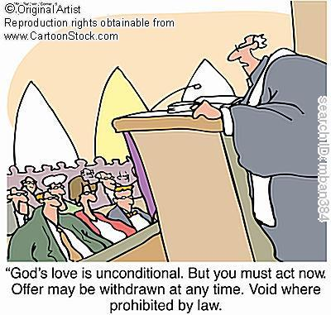
කොන්දේසි විරහිත ස්වභාවය
47
සදාකාලික (යෙරෙ. 31:36, 40; 32:40; 50: 5; යෙසා 61: 2. 8-9; 24: 5; එස. 37:26)
කොන්දේසි විරහිත ආබ්‍රහම් ගිවිසුම විස්තාරණය කිරීම
සුදුසුකම් නැති “මම කරන්නෙමි” දෙවියන්ගේ ප්‍රකාශ
දෙවියන් වහන්සේගේ ආදරය කොන්දේසි විරහිතයි. නමුත් ඔබ දැම්මම එයට එකග වියයුතුයි. හේතුව එම ගිවිසුම ඕන වෙලාවකින් අවලංගු කල හැක.
Notes:
How did we know that it was unconditional?

Slide 37

ප්‍රතිපාදන
47
සම්පූර්ණ වී ඇති දේවල්
ශුද්ධාත්මයාණන්ගේ වාසස්ථානය (යෙරෙ. 31:33 එස. 36:27)
අලුත් සොබාදහමක්, හදවතක් සහ මනසක් (යෙරෙ. 31:33; යෙසා. 59:21)
පව්වලට සමාව දීම (යෙරෙ. 31: 34 ආ)
තවමත් සම්පූර්ණ වී නැත
සෑම කෙනෙක්ම ස්වාමින්ව දැන හඳුනාගැනීම් (යෙරෙ. 31: 34 අ)
ඊශ්‍රායෙලය සහ යූදා යළිත් එක්වනු ඇත (යෙරෙ. 31:31)
Notes:
There are debates that exist about the how far or when or to whom the covenant refers to. This is because Jeremiah 31 declares the covenant is for Israel and Judah but in the new testament. (Luke 22:20; 1 Cor 11:25; 2 Cor.3:6; Heb 8:8;9:15 ) it is declared for the church.
.
So questions arise if is there a new covenant? Is it especially for the church? Or is it only for Israel? Or was there two covenants? Or are these promises built upon each other?

Slide 38
ප්‍රතිසන්ධානය කරන්නේ කෙසේද?
යෙරෙමියා 31: 31-34 (ඊශ්‍රායෙලයට)
'සදාකාලික ගිවිසුම'
'නව හදවතක්'
'නව ආත්මයක්'
'සාම ගිවිසුමක්'
'ගිවිසුමක්'
ලූක් 22:20 (පල්ලිය සඳහා)

Slide 39

ඉටු වන වේලාව පිළිබඳ දැකීම
47
“නව ඊශ්‍රායෙලය” ලෙස සලකන සභාව තුළ නව ගිවිසුමේ සියලුම විධිවිධාන දැන් සාක්ෂාත් වෙමින් පවතින බව අමිලේනියල්වාදීන් බොහෝ විට පවසති.
1. වර්තමාන පල්ලියේ යුගයේ අර්ධ වශයෙන් ඉටු කිරීම
ඊශ්‍රායෙලය සඳහා එක් නව ගිවිසුමක් පමණි (ඩාර්බි)
නව ගිවිසුම් දෙකක්: එකක් ඊශ්‍රායෙලයට සහ එකක් පල්ලියට (චැෆර්)
දෙවරක් අයදුම් කරන එක් නව ගිවිසුමක්: මූලික වශයෙන් ඊශ්‍රායෙලයට, දෙවනුව පල්ලියට
2. ක්‍රිස්තුස් වහන්සේගේ නැවත පැමිණීමෙන් පසු සම්පූර්ණ වීම
Notes:
Ignores NT, Christ's words, Paul's teachings
Ignore present work of the Holy Spirit cue cards
1)Cannot reconcile same terminology for OT and NT covenants.
2) The distinctions are too sharp.
View most modern pre-mils take. Deals with both OT/NT data, forgiveness and the holy spirit are blessings that we experience now.
Ignoring OT data between the distinctions between church and Israel

Slide 40
නව ගිවිසුම් ඉටු කිරීම පිළිබඳ දර්ශන
අදහස | පැහැදිලි කිරීම | පාසල සහ විද්වතුන් | ගැටළු
නැවත සකස් කරන ලද මෝසෙස්ගේ ගිවිසුම | නව ගිවිසුමක් නැත | විවේචනාත්මක: Couturier ඩුම් ෂ්මිට් පොටර් | ප.ගී / අ.ගී වචන වල වෙනස නොසලකා හරින ලදි ප.ගී =කොදේසි සහිත, අ.ගී=කොන්දේසි රහිත 3. ප.කො=තාවකාලික, අ.කො=සදාකාලික 4. ප.කො=බාහිර, න.කො=ඇතුලාන්ත 5. ප.කො= සක්‍රීය කිරීමක් නොමැත, අ.කො= සක්‍රීය කිරීම ඇත 6. අ.කො= සාමය, සමෘද්ධිය, අභයභූමිය, ආත්මය (සමාන්තර පරිච්ඡේද)
පල්ලිය පමණයි | ඊශ්‍රායල් සහභාගීත්වයක් නැත | සහස‍්‍ර වාර්ෂික / පසු සහස‍්‍ර වාර්ෂික: ඇලිස් කොක්ශ් ස්මික් බොට්නර් | ඊශ්‍රායලය හා පල්ලිය සමාන කිරීමෙන් ප.ගී දත්ත නොසලකා හැරීම අ.කො හඳුන්වා දෙන ලදී≠ ඊශ්රායෙල් සම්පුර්ණ කිරීම වර්තමානයේ යාවේ දැන ගැනීමට අවශ්‍යතාවය (අප තවමත් මහා කොමිසමට කීකරු විය යුතුය) ක්‍රි.ව. 70 ජෙරුසලම පදය යෙරෙ. 31:40
48

Slide 41
නව ගිවිසුම් ඉටු කිරීම පිළිබඳ දර්ශන
අදහස | පැහැදිලි කිරීම | පාසල සහ විද්වතුන් | ගැටළු
ඊශ්‍රායලය පමණයි | සබහවසහභාගීත්වයක් නැත | විවිධ / සම්භාව්‍ය බෙදාහැරීම්: ඩාර්බි තොම්සන් වොන් රැඩ් | අ.ගී.දේවල් නොසලකා – ක්‍රිතුස්ගේ අවසාන රාත්‍රී බෝජනයේ වචන. පාවුල්ගේ වචනය යුදෙවන් හා පල්ලියත් සමග සබඳතාවය 2. ආත්මයාණන්ගේ ක්‍රියා අමතක කොට.
නව ගිවිසුම් දෙකක් | අ.කො.ඊශ්‍රායලය සඳහා. + අ.කො. සබහව සඳහා. | 1900 ගණන්වල මුල් භාගයේ දී: චැෆර් වොල්වෝඩ් (පැරණි) රයිරි (පැරණි) | 1. එකම අදහස අ.ගී සහ ප.ගී අලුත් කොන්දේසි වලට. 2. ඊශ්‍රායලය / සබහවේ වෙනස ඉතා තියුණුය 3. සමාව දීමේ පදනම එකම ය 4. අ.කො. 2 ක් නම් සබහව සඳහා ප.කො. 5. සබහවට ඊශ්‍රායෙලයේ පොරොන්දු නොමැත
48

Slide 42
නව ගිවිසුම් ඉටු කිරීම පිළිබඳ මගේ දැක්ම
View | Explanation | School & Scholars | Problems
සබහවසහභාගීත්වය | මූලික වශයෙන් ඊශ්‍රායලය සඳහා දෙවනුව සබහව | විවිධ / වර්තමාන බෙදාහැරීම්: කෙයිල් ලෙම්කේ බ්‍රිට් ස්කොෆීල්ඩ් වොල්වෝඩ් (ඩී.ටී.එස්) රයි (ඩී.ටී.එස්) ආචර් (ට්.ඊ.ඩ්.එස්) කයිසර් (ට්.ඊ.ඩ්.එස්) | සහාය: ප්‍රාථමික ඉටුවීම අනාගතය - රෝම 11 ප.ගී. සහ අ.ගී. දත්ත සමඟ ගනුදෙනු කිරීම සමාව හා ආත්මය දැන් අත්විඳින ආශීර්වාද වේ අ.කො. නව නීතියක් ඇත ඉහත අදහස් වලට නැවත පැමිණීම
48

Slide 43
රාජධානිය සහ ගිවිසුම් කාල සටහන
50
9g
රාජ්ය ඉගැන්වීම...
ආචාර්ය . රික් ග්‍රිෆිත් • සිංගප්පූරු බයිබල් විදුහල BibleStudyDownloads.org
ආදම් දෙවියන් වහන්සේ සමඟ පාලනය කරයි (උත් 1:26, 28; 2:19)
සාතන් මෙලොව දෙවියා ලෙස පාලනය ආරම්භ කරයි (උත් 3:15;
2 කොරි. 4: 4)
“පූජක රාජ්‍යයක්” ලෙස ඊශ්‍රායෙලය හරහා මිනිසාගේ පාලනය නැවත ස්ථාපිත කිරීම සඳහා දෙවියන් වහන්සේ ආබ්‍රහම් සමඟ ගිවිසුම් ඇති කර ගනී (උත්. 12: 1-3; නික්මයාම 19: 6)
පූජක රාජ්‍යයක් ලෙස ජාතීන්ට සාක්ෂි දැරීමට ඊශ්‍රායලය අසමත් වීම විනිශ්චය කරනු ලබන්නේ විදේශීය පාලනය යටතේ පිටුවහල් කිරීමෙනි
මෙසියස්ගේ රාජ්‍යය පිරිනැමීම ඊශ්‍රායෙලය ප්‍රතික්ෂේප කරයි (මතෙ. 12: 41-42; 23: 37-39)
යේසුස් තම රාජ්‍යය අභිරහස් ස්වරූපයෙන් පල්ලියට විහිදුවයි (මතෙ. 13)
ක්‍රිස්තුස් වහන්සේ ඊශ්‍රායෙලයේ සතුරන් මැඩපවත්වනවා ගන්නා අතර ජාතිය විශ්වාස කරයි (රෝම 11: 26-27)
ක්‍රිස්තුස් වහන්සේ ශුද්ධවන්තයන් සමඟ සියල්ල පාලනය කරයි (එපී. 1: 9-10; එළි. 20: 1-6; 22: 5 ආ)
Fall of Man (Gen. 3)
නෝවාගේ ගිවිසුම
උත්පත්ති 6:18; 9: 8-17
දේශයේ ගිවිසුම
ඊශ්රායෙල්
පල්ලිය
මෙසියනික් රාජ්යය
(ජාතිය කේන්ද්‍රකොටගෙන)
“නව මිනිසා” (එපී. 2:15)
සහස‍්‍ර වාර්ෂික සදාකාලික
දේශය
උත්පත්ති 15:18 (cf. ද්වි. 30: 1-10) පොරොන්දුව:
ඊජිප්තුවේ වාඩි සිට යුප්‍රටීස් ගඟ දක්වා ඉඩම් (යෙසා. 27:12)
පිටුවහල් කිරීමෙන් / ප්‍රතිසංස්කරණය කිරීමෙන් පසු සදාකාලිකව ඉඩම් අත්පත් කර ගැනීම (උත්. 17: 8)
මුළු ලෝකයම දේශය හරහා ආශීර්වාද ලද්දෝය (යෙසා. 14: 1-2)
ශතවර්ෂ 19 ක් පුරා දේශයෙන් ඉවතට විසිරී මෙසියස්ව ප්‍රතික්ෂේප කිරීම සම්බන්ධයෙන් ඊශ්‍රායෙලය විනිශ්චය කළේය
(ක්‍රි.ව. 70 - ක්‍රි.ව. 1948) නමුත් දැන් අර්ධ වශයෙන් යථා තත්වයට පත් කර ඇත (එස. 37: 1-7)
සම්පූර්ණ ප්‍රතිසංස්ථාපනය (එස. 37: 8-28) ජෙරුසලමේ ලෝක අගනුවර
(යෙසා. 2: 1-5)
නව ජෙරුසලම
(එළි. 21-22)
දාවිත්ගේ ගිවිසුම
ක්‍රිස්තුස් වහන්සේ ආත්මික දේවමාළිගාවක් වන ඔහුගේ පල්ලියේ ප්‍රධානියාය (එපී. 2: 19-22; 2 කොරි. 6:16)
ක්‍රිස්තුස් වහන්සේ ලෝකය පාලනය කරයි
(යෙසා. 11)
ශුද්ධවන්තයන් සමඟ (එළි. 5:10; 20: 4-6)
ක්‍රිස්තුස් වහන්සේ රාජ්‍යය පියාණන්ට භාර දෙයි (1
කොරි. 15:24)
උත්පත්ති 12: 1-3
2 සාමුවෙල් 7: 12-16 පොරොන්දු:
පුතුන් ("නිවස" කිසි විටෙකත් අතුගා දැමුවේ නැත)
රාජධානිය (දේශපාලන රාජවංශය)
සිංහාසනය (පැවත එන්නන් විසින් පාලනය කිරීමේ අයිතිය)
දේව මාලිගාව(එය තැනීමට පුතා)
වංශය
ආබ්‍රහම්ගේ ගිවිසුම
අලුත් ගිවිසුම
සියලු
අලුත් දේවල් හැදුවා!
(එළි. 21: 5)
ජාතික සම්පූර්ණ ප්‍රතිෂ්ඨාපනය කරන ලද සියලුම අංග 5 (සෙක 8)
යෙරෙමියා 31: 31-34 පොරොන්දු:
සමාව
ආත්මය
නව හදවත, ධර්මතාව, මනස
ඊශ්‍රායෙලය සහ යූදා යළිත් එක්වීම
එවැන්ජලිස්ත සේවය අවශ්‍ය නොවේ
මොසෙයික් ව්‍යවස්ථාව නව ගිවිසුමේ පළමු අංග තුන වෙනුවට ආදේශ කර ඇත (ලූක් 22:20; 2 කොරි. 3: 6)
ආශීර්වාදය
මෝසෙස්ගේ ගිවිසුම
නීතිය අහෝසි කර, සම්පූර්ණ කර, කුරුසිය ඒ වෙනුවට ආදේශ කර ඇත (රෝම 7: 1-6; 1 කොරි. 9: 19-21; හෙබ්‍රෙ. 8:13)
අටවන සංස්කරණය
29 අගෝස්තු 2016
පාපය හෙළි කිරීමට තාවකාලික (ගලා. 3:19) සහ කොන්දේසි සහිත (ද්වි. 28) (රෝම 7: 7) සහ ඊශ්‍රායෙලය නියාමනය කිරීම (ගලා. 3: 23-25)
ශුද්ධ ලියවිල්ලට ද්විත්ව රාජ්‍ය ගිවිසුම් තේමාවක් ඇත. ආබ්‍රහම්ගේ සිට ක්‍රිස්තුස් දක්වා ඊශ්‍රායෙලයේ කාර්යභාරය පල්ලිය (අඛණ්ඩතාව) ඇතුළත් කිරීම දක්වා පුළුල් වන නමුත් පල්ලිය කිසි විටෙකත් ජාතිය “නව ඊශ්‍රායලය” (අත්හිටුවීම) ලෙස ප්‍රතිස්ථාපනය නොකරයි. ක්‍රිස්තුස් වහන්සේගේ දෙවන පැමිණීමේදී ඔහු කෙරෙහි විශ්වාසය තැබීමෙන් පසු ඊශ්‍රායෙලය නැවතත් ලෝක ප්‍රසිද්ධිය භුක්ති විඳිනු ඇත.
Notes:
Slides 13 and 127 repeated

Slide 44
ගිවිසුම් අතර වෙනස (2 කොරි. 3-4)
166c
පැරණි ගිවිසුම | නව ගිවිසුම
මෝසෙස් විසින් ආරම්භ කරන ලදි (3: 8) | ක්‍රිස්තුස් විසින් ආරම්භ කරන ලද්දකි(3:4)
ලිපිය තුල(3:6a) | ආත්මයේ(3:6a, 18b)
මරණය (3:6b, 7a) | ජීවය ලබා දෙයි(3:6b)
ගල්වල කොට ඇත(3:3b, 7a) | හදවත් මත කැටයම් කර ඇත(3:3b; Jer. 31:33
තේජාන්විත (3:7a) | වඩා තේජාන්විත(3:8, 10)
මහිමය මැකීයාම(3:7b, 11a, 13b) | මහිමය දිනෙන් දින වැඩි වේ(3:11b, 18)
මිනිසුන් හෙළා දකීම(3:9a) | ධර්මිෂ්කම ලබාදීම(3:9b)
රැවටීම (3:13) | නිර්භීතකම (3:12)
මෝසෙස්ගේ මුහුණ වසිම(3:13b) | නිරාවරණය කළ මුහුණු(3:13a, 18a)
වැස්ම සහිත මනස(3:14a) | නිරාවරණය වූ මනස(3:14b; 4:3-6)
වැස්මකින් යුත් හදවත්(3:15) | හදවත් නිරාවරණය කළා(3:16)
අඳුරු බව(3:14a) | නිදහස (3:17)
මෝසෙස් දෙවිගේ මහිමය පිළිබිඹු කළේය | සියලු ඇදහිලිවන්තයන් ක්‍රිස්තුස් වහන්සේගේ මහිමය පිළිබිඹු කරයි (3:17)
පරිවර්තනය නොවන (3:7) | පරිවර්තනය (3:18)
ජ්වලිතය නොමැතිකම(3:13) | විශ්වාසය, ස්ථිරභාවය (3: 4-5; 4: 1)
රැවටීම (3:13) | අවංකකම (4: 2)

Slide 45


ප්‍රධාන ගිවිසුම් දෙකක් අතර වෙනස
51
ආබ්‍රහම්ගේ
මොසේගේ
උත් 12: 1-3
නික්මයාම. 20–31
“මම කරන්නම්”
“ඔබ කලොත්”
කොන්දේසි විරහිත
කොන්දේසි සහිතයි

Slide 46
ප්‍රධාන ගිවිසුම් දෙකක් අතර වෙනස
51
 | අබ්‍රහම්ගේ | මොසේගේ
ලබන්නා (දිනය සහ ස්ථානය) | ක්‍රි.පූ. 2060 දී කල්දිවරුන්ගේ උර්හි දී ආබ්‍රහම් සියලු ජාතීන්ගේ මැදිහත්කරු ලෙස කටයුතු කළේය | ක්‍රි.පූ. 1445 දී සීනයි කන්දේදී මෝසෙස් ඊශ්‍රායෙලයේ මැදිහත්කරු ලෙස කටයුතු කළේය
ශුද්ධ ලියවිල්ල | උත්පත්ති 12: 1-3 (නමුත් උත්පත්ති 15 හි ගිවිසුමක් ලෙස විධිමත් කරන ලදි) | නික්මයාම 20–31 යනු ගිවිසුමේ හදවතයි
දෙවියන් වහන්සේ සහ මිනිසා අතර | පුද්ගලයෙකු (අනාගත ජාතියක් සඳහා) | ජාතියක්
විෂය පථය | විශ්වීය (“සියලු ජනයා ඔබ තුළින් ආශීර්වාද ලබනු ඇත”) | ව්‍යවස්ථාව ලැබුණේ ඊශ්‍රායෙලයට පමණයි (ද්වි. 4: 8; ගීතා. 147: 20)

Slide 47
ප්‍රධාන ගිවිසුම් දෙකක් අතර වෙනස
51
 | අබ්‍රහම්ගේ | මෝසෙස්ගේ
පොරොන්දු | දේශය, වංශය, සහ අශිර්වාදය(ඉටුවීමේ කාලය ඇඟවීමකින් තොරව) | කීකරුකමට ආශීර්වාද කිරීම සහ අකීකරුකමට ශාප කිරීම (ලෙවී 26; ද්වි. 28)
කොන්දේසි | කොන්දේසි විරහිතව: “මම කරන්නෙමි…” | කොන්දේසි: “ඔබ මාගේ කැමැත්ත කලොත්… මම කරන්නම්…”
සහභාගීත්වය | ආබ්‍රහම් නිදාගෙන සිටි වෙලාවේ (උත්. 15:17) | කීකරු වීමට ඊශ්‍රායෙලය එකඟ විය (නික්මයාම 19: 8)
ප්‍රතිසම | පියාට පුතාට (රාජකීය ප්‍රදානය) | සුසරින් (උසස් රජ) සිට වාසල් (සේවක ජාතිය)

Slide 48
ප්‍රධාන ගිවිසුම් දෙකක් අතර වෙනස
51
 | අබ්‍රහම්ගේ | මෝසෙස්ගේ
ආකාරය | වාචික (ලිඛිත නියමයන් නොමැත) | ගල් පුවරු සහ පංච පුස්තකය මත ලියා ඇත
අවධාරණය | විනය / විනිශ්චය ආශීර්වාද කිරීම (උත්. 12: 1-3 හි “ආශීර්වාද පහක්”) | ආශීර්වාද පිළිබඳ විනිශ්චය / විනය (ද්වි. 28: 1-14 සහ 28: 15-68 අතර වෙනස)
ක්‍රිතුස්වහන්සේ පිළිබද ධර්මය | සීමාවක් නැති වංශය(උත්. 12: 3) | මණ්ඩපයේ කොට ඇත (හෙබ්‍රෙ. 8-10)
අත්සන් කරන්න ලද්දේ | චර්මච්ඡේදනය (උත්. 17:11) | සබත් (නික්මයාම 31:13, 17)

Slide 49
ගිවිසුම් සැසඳීම්
52
ශුද්ධ ලියවිල්ලෙහි ඇත්තේ ප්‍රධාන සංක්ෂිප්ත ගිවිසුම් 4 ක් පමණි. ඔවුන් මෙම ගති ලක්ෂණ පොදුවේ බෙදා ගනී:
1. කොන්දේසි විරහිත
2. සදාකාලික
3. දැනට අර්ධ වශයෙන් හා ආත්මිකව ඉටු කර ඇත
4. අනාගතයේදී පූර්ණ හා වචනාර්ථයෙන් ඉටු වේ
5. විශ්වීය විෂය පථය

Slide 50
ගිවිසුම් අසමතාව
52
අබ්‍රහම්ගේ
දේශය
දාවිත්ගේ
අලුත්
අර්ථ දැක්වීම:
දෙවියන් වහන්සේගේ පොරෝදුව ඊශ්‍රයෙලට
ලෝකයට වාසි සැලසීමට ඉඩම්, පාලනය සහ ආශිර්වාදය
ඊජිප්තුවේ වාඩි සිට යුප්‍රටීස් ගඟ දක්වා දේශයක්(උත්. 15:18)
දේශපාලන පාලනය
සියොන්හි සිට සදහටම දාවිත්ගෙන් පරපුරේ කෙනෙක්
ආත්මික අශිර්වාදය පවිත්‍ර කිරීමට සහ ප්‍රතිසංස්කරණය
සම්බන්ධතාවය
කුඩය
දේශය
වංශය
ආශීර්වාදය
ප්‍රධාන පදය
උත් 12: 1-3
ද්වි. 30: 1-10
2 සාමු. 7: 12-16
යෙරෙ. 31: 31-34
ලබන්නා
දිනය
ස්ථානය
ආබ්‍රහම්
ක්‍රි.පූ 2060
කල්දිවරුන්ගේ ඌර්
මෝසෙස්
ක්‍රි.පූ 1445
සීනයි කන්ද්ද
ඩේවිඩ්
ක්‍රි.පූ 1004
යෙරුසලම
යෙරෙමියා
ක්‍රි.පූ 595
යෙරුසලම
පුද්ගලික ආශීර්වාද
පළමුව
ලබන්නා
වත්කම් සහ නම ආශීර්වාද ලත් පුතා, විනයගරුක විරුද්ධවාදීන්
කානාන් දුර සිට දැකීමේ වරප්‍රසාදය
පුත්‍රයෝ (“නිවස”) කිසි විටෙකත් අතුගා දැමුවේ නැත (මතෙ. 1: 1-17)
—

Slide 51
ගිවිසුම් අසමතාව
52
අබ්‍රහම්ගේ
දේශය
දාවිත්ගේ
අලුත්
දේශීය
ආශීර්වාද
ආබ්‍රහම්ගෙන් විශාල ජාතියක් පැමිණෙනු ඇත
අවවාද කිරීම (පිටුවහල් කිරීම)
නැවත එකතු කිරීම
නැවත එක්විය
(යෙසා. 11: 11-16)
පසුතැවීම
දේශය නැවත ලබා දෙන ලදි
සමෘද්ධිය
දේව මාලිගාව(පුතා හරහා)
ඊශ්‍රායෙලය ප්‍රමුඛ රාජ්‍යයක් පාලනය කිරීමට ධර්මිෂ්ට රජෙක් (දාවිත්ගෙන් පැවතෙන්නෙක්) (යෙසා. 11: 1-5)
ඊශ්‍රායලය නැවත එක්වීම
යූදා,
සමාව,
අපතුල ජිවත්වන ආත්මයක්,
නව හදවතක්
100% ක්‍රිස්තියානි(එස. 36: 25-38)
විශ්ව
ආශීර්වාද
සියලු ජාතීන් ක්‍රිස්තුස් වහන්සේ කරණකොටගෙන ආශීර්වාද ලද්දෝය
ජෙරුසලමට යාමෙන් ලෝකයට ආශීර්වාද ලැබේ (සෙක. 14: 16-19)
රාජධානිය (මුළු ලෝකයම පාලනය කරන රාජ්‍යක්)
මුළු ලෝකයම ගලවාගැනීම
වර්තමාන (අර්ධ) සම්පූර්ණ කිරීම
සභාව ආබ්‍රහම්ගේ ආත්මික වංශයක් ලෙස (ගලා. 3: 5)
නූතන ඊශ්‍රායෙලයේ නැවත එක් කිරීම සහ නැවත ඉපදීම (එස. 37: 7-8)
සබහව ආත්මික දේව මාලිගාවක් ලෙසත් ක්‍රිස්තුස් වහන්සේ පාලනයටතේ බලාපොරොත්තුක්
නීතිය අහෝසි කිරීම, සමාව දීම, නව ස්වභාවය සහ ආත්මය අප තුල වාසය කිරීම
අනාගතය
(පූර්ණ)
සම්පූර්ණ කිරීම
ගිවිසුම් 4 ම සහස‍්‍ර වාර්ෂික රාජධානියේ ඉටු විය
ඊශ්‍රායෙලයට සම්පූර්ණ දේශසීමා ලබා දී ඇත (එස. 37: 8-28; 47-48)
ක්‍රිස්තුස් වහන්සේ ලෝකය පාලනය කරයි (යෙසා. 2, 11) ශුද්ධවන්තයන් සමඟ (එළි. 5:10)
ලෝකය 100%
ක්‍රිස්තියානි සහ ඊශ්‍රායෙලය / යූදා යළිත් එක්විය

Slide 52
ගිවිසුමේ ලකුණු
53
ගිවිසුම | අර්ථ දැක්වීම | පොරොන්දුව | සම්පූර්ණ කිරීම | ලකුණු
නොවගේ | නැවත පොළොව ගංවතුරට නොයන බවට කොන්දේසි විරහිත පොරොන්දුව | උත් 9: 12-17 | තවත් මුහුද නැත (එළි. 21: 1) | දේදුන්න (උත් 9: 12-17)
අබ්‍රහම්ගේ | ඊශ්‍රායෙලයට දේශයක්, පාලනයක් සහ ආත්මික ආශීර්වාදයක් ලබා දෙන බවට පොරොන්දු වන්න | උත් 12: 1-3; 15: 13-18 | වර්තමානයේ අඛණ්ඩව පවතී (ගලා. 3:17) නමුත් ඊශ්‍රායෙලයට තවමත් අනාගතයක් ඇත (රෝම 11: 25-27) | චර්මච්ඡේදනය (උත් 17:11)
මෝසෙස්ගේ | ඊශ්‍රායෙලයට ආශීර්වාද කිරීම සඳහා කොන්දේසි සහිත කොන්දේසි | නික්මයාම. 19-31; ද්වි. 28 යි | ක්‍රිස්තුස් වහන්සේගේ මරණය (රෝම 7: 4-6) | සබත් (නික්මයාම 31:13)
දේශය | ඊජිප්තුවේ වාඩි සිට යුප්‍රටීස් ගඟ දක්වා දේශයක් පිළිබඳ පොරොන්දුව | ද්වි. 30: 1-10 | ආශීර්වාද ලත් දේශය (ආමොස් 9: 13-15) | ලකුණක් නැත (මම දන්නේනැ)
දාවිත්ගේ | සදාකාලික පොරොන්දුව, දවිත්ගෙන් පැවත එන රාජ්‍යක් | 2 සෑම්. 7: 12-17 | රීතිය අලුත් කරන ලදි (ආමොස් 9: 11-12) | ක්‍රිස්තුස් වහන්සේ පියාණන්ගේ දකුණු පැත්තේ හිඳගත්තේය (ක්‍රියා 2: 34-36)
අලුත් | ආත්මයේ ආත්මික වාසස්ථානය පිළිබඳ පොරොන්දුව (“හදවත් මත ලියා ඇති නීතිය”), සමාව දීම සහ ඊශ්‍රායෙලයේ ගවගැනීම | යෙරෙ. 31: 31-34 | පාවුල් සහ ප්‍රේරිතයන් (2 කොරි. 3-4) මුළු ඉශ්රායෙල්වරු ගැළවීම (රෝම 11: 26-27) | ස්වාමීන්ගේ රාත්‍රී භෝජනය (ලූක් 22:20; 1 කොරි. 11:25)

Slide 53
ද්විතීය කථාව (පෙර දළ සටහන)
39
ද්විතීය කථාව
මෝසෙස් ගේ ගිවිසුම් අලුත්කිරිම
කේන්ද්‍රය
හැදින්වීම
සහ
1 වනි දේශනාව
1:1
4:43
2 වනි දේශනාව
(නීති/නියමය)
4:44
26:19
3 වනි සහ 4වනි දේශනාව
(අභියෝග)
4:44
26:19

Slide 54
ද්විතීය කථාව (පෙර දළ සටහන)
39
මෝසෙස් ගේ ගිවිසුම් අලුත්කිරිම
බෙදීම්
පූර්විකාව
(1.1-4)
ඉස්රයලයට කල දෙවියන් වහන්සේගේ ක්‍රියා විශ්ලේෂණය
(1:5-4:43)
දස පනත අර්ථ විග්‍රහය
(4: 44-11: 32)
චාරිත්රානුකූල නීති
(12: 1-16: 17)
සිවිල් සහ සමාජීය
නීති
(16: 18-26: 19)
3 වන
ආශීර්වාද සහ ශාප
(27-28)
4 වන
පලස්තීන ගිවිසුම
(29-30)

Slide 55
ද්විතීය කථාව (පෙර දළ සටහන)
39
මෝසෙස් ගේ ගිවිසුම් අලුත්කිරිම
මාතෘකා
දෙවියන් වහන්සේ ඉතිහාසයේ
කර තිබෙනදේ
දෙවියන් වහන්සේ බලාපොරොත්තු
වන දෙය
දෙවියන් වහන්සේ අනාගතයේ කරන දේ
මොඑබ්
වසබුමියේදී
නායකත්වයට
වෙනස් කිරීම
(31-34)
ස්ථානය
එක
මාසයක්
පමණ
වේලාව

Slide 56
Black

Slide 57


පරණ ගිවිසුම් යුගයේ පසුබිම • BibleStudyDownloads.org දී සබැඳෙයි
මෙම ඉදිරිපත් කිරීම නොමිලයේ ලබා ගන්න!
බයිබලය අධ්‍යයන බාගත කිරීම්
නිවස
බාගත කිරීම්
නිති /අසන පැණ
වෙබ් සම්බන්ධකිරීම
දායක වීම
සම්බන්ධ වීම
ඔබව සාදරයෙන් පිලිගන්නවා.
භාෂා 40 කට වඩා වැඩි බයිබලය අධ්‍යයන බාගත කිරීම්.
බයිබලය අධ්‍යයන බාගත කිරීම් නොමිලේ කළහැකිය. ඒ සඳහා, භාෂා 44 ක පින්තූර විස්තර ගොනු සහ වචන ගොනු 44 ක් මෙහි ඇත.
Notes:
OT Backgrounds (ob)

